Slide 1



Informe Avance/Final
“Helpdesk con Chatbot”
Docente
Mallén González González
Equipo alumnos
Jordan Casas Alegría
Alan Torres Torres
Vicente Yáñez Gonzáles
Duoc UC Sede San Bernardo
Escuela de Informática y Telecomunicaciones
Carrera: Ingeniería en Informática
Año: 2025

Slide 2






Problema o Necesidad detectada
La necesidad del proyecto se origina en una situación recurrente en una empresa de insumos en San Bernardo: la alta carga laboral de su personal de soporte técnico y los consecuentes largos tiempos de respuesta en la atención a miles de clientes a nivel nacional.

Slide 3




Propuesta
Se propone el desarrollo de un sistema de Helpdesk con chatbot inteligente que permite optimizar la gestión de soporte técnico ofreciendo respuestas automáticas y atención 24/7.

Slide 4







Impacto y Beneficiarios
Beneficiario: La Empresa (Cliente)
Beneficiario: Los Usuarios Finales
Beneficiario: El Proyecto y la Organización.
Optimización de recursos
30% Volumen de tickets.
Atención a solicitudes simples 24/7
Producto mínimo viable
Reducción de costos
30% x 900 tickets
Ahorro: $450.000
Se eliminan los tiempos de espera
Disminución del riesgo de fracaso del proyecto

Slide 5


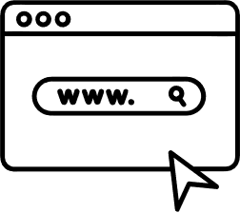





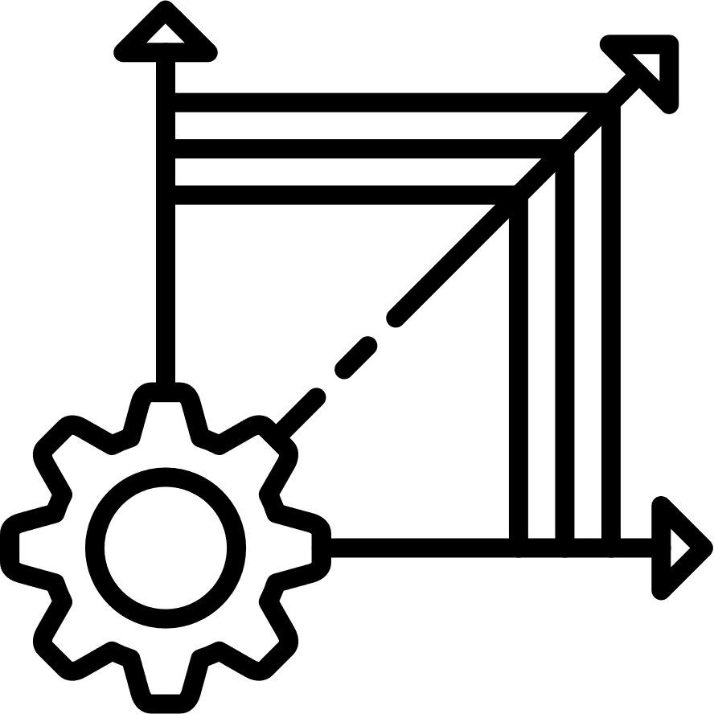



Modelo de Negocio
Propuesta de valor
Segmentos
Canales
Recursos clave
Beneficios económicos
Atención rápida
Empresa
Página WEB
ChatBot
Ahorro en personal
Automatizada
Agentes
ChatBot integrado
Helpdesk
Mejora en productividad
Escalable
Clientes
Solicitudes
Base de datos

Slide 6










Modelo de Sustentabilidad
El proyecto tiene proyección más allá del curso gracias a su alineación con la estrategia digital de la empresa, que asegura continuidad y adopción.
Escalabilidad
Manuales técnicos
Metodologías ágiles
Repositorios colaborativos
Nuevas funciones
Transferencia tecnológica
Mantenimiento modular
Canales

Slide 7


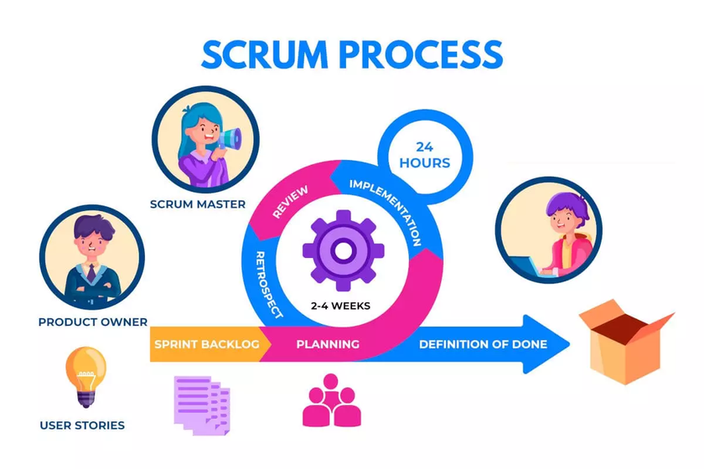

Metodología y equipo de trabajo
Vicente Yañez
Jordan Casas
Alan Torres
Scrum Master
Desarrollador Página web
Desarrollador BDD
Trabajo ágil
Iteraciones
Cambios del mercado

Slide 8
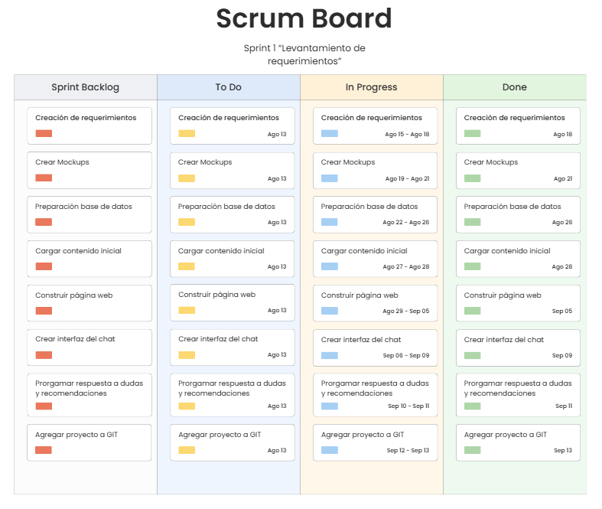
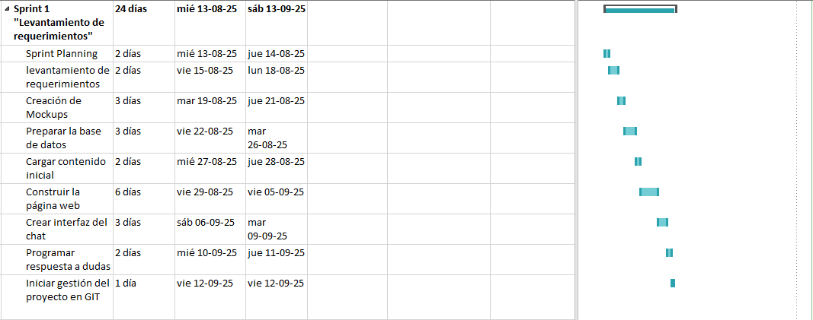
Cronograma
Sprint 1 “Levantamiento de requerimientos”

Slide 9
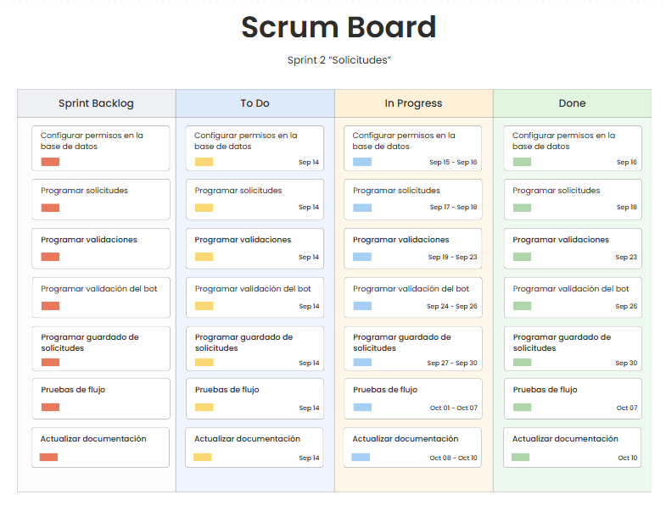
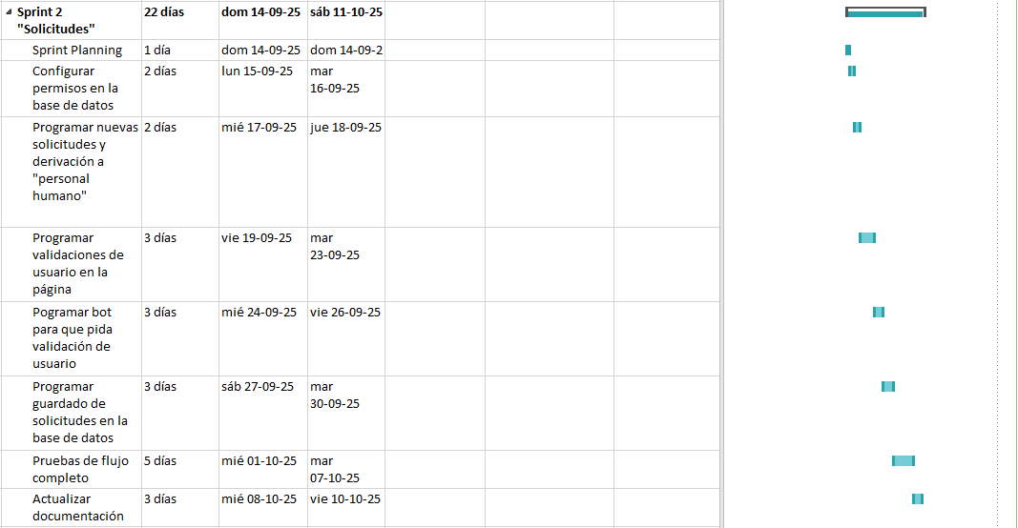
Cronograma
Sprint 2 “Programación de solicitudes”

Slide 10
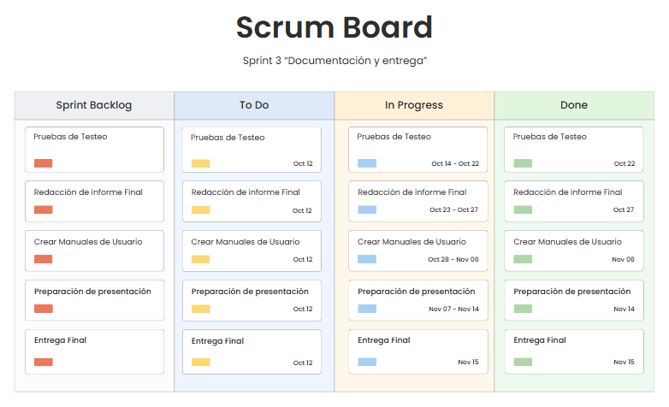
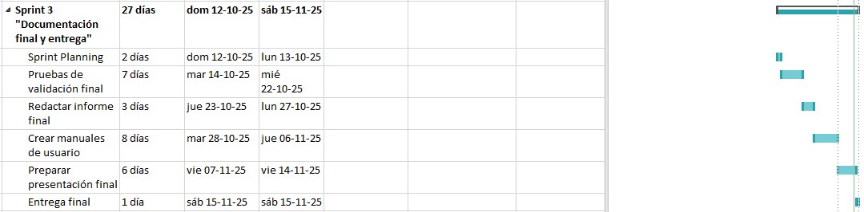
Cronograma
Sprint 2 “Documentación y entrega”

Slide 11
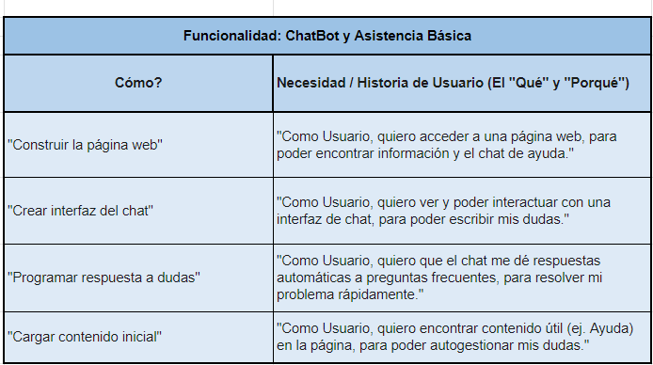
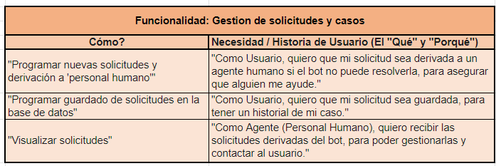
Product Backlog

Slide 12
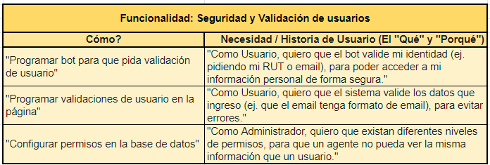
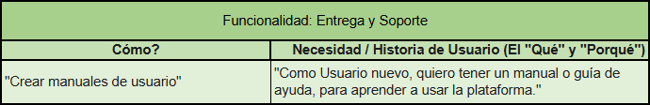
Product Backlog

Slide 13




Desarrollo Técnico
FRAMEWORK
Base de Datos
Inteligencia Artificial

Slide 14
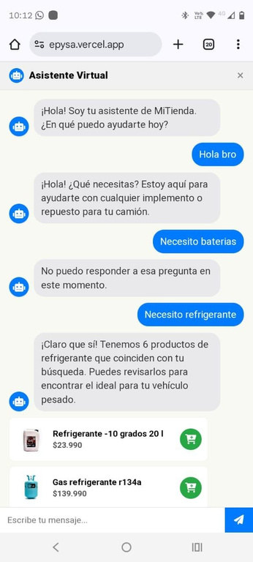
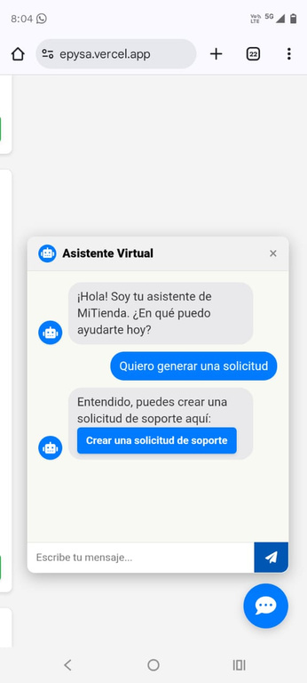
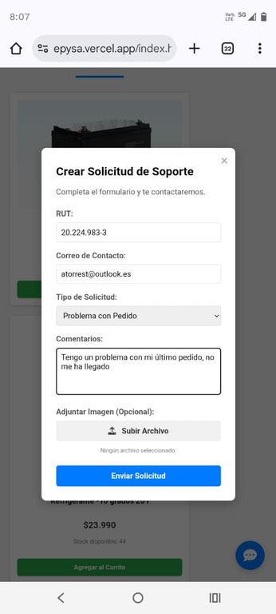
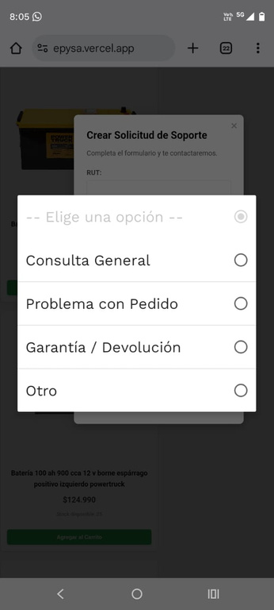
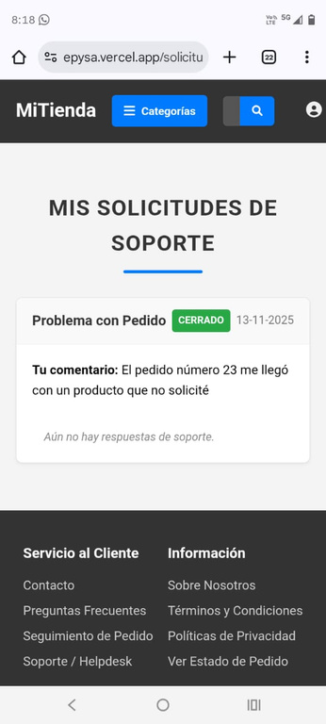
Resultados esperados / Estado actual
Vista de usuario
ChatBot
Petición de solicitud
Rellenar solicitud
Tipo de solicitud
Mis solicitudes

Slide 15
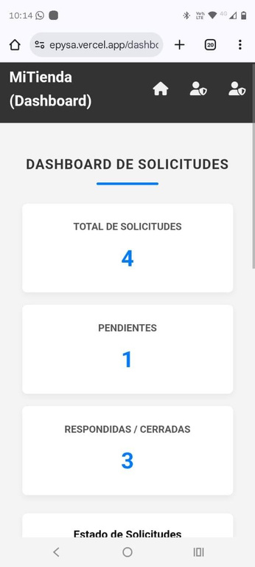
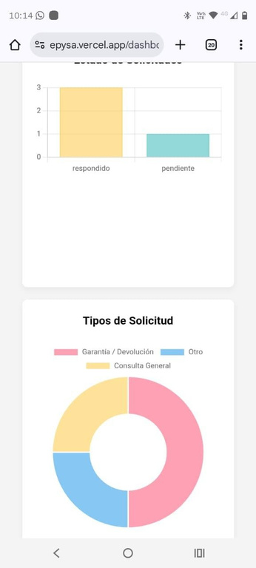
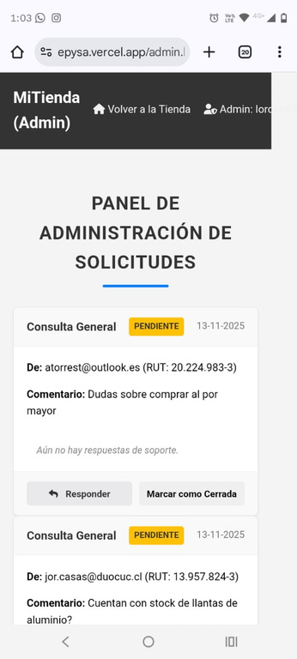
Resultados esperados / Estado actual
Vista de administrador
Vista general de solicitudes
Dashboard de solicitudes
Panel de respuesta a solicitudes

Slide 16
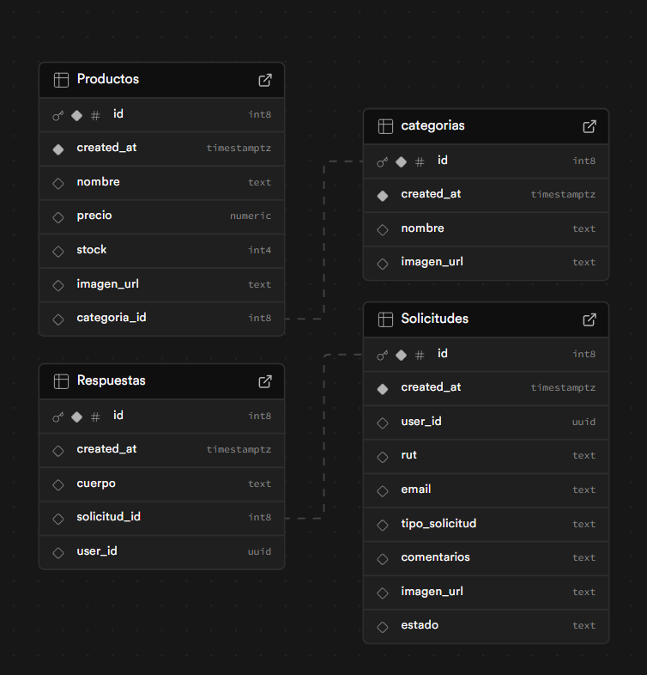
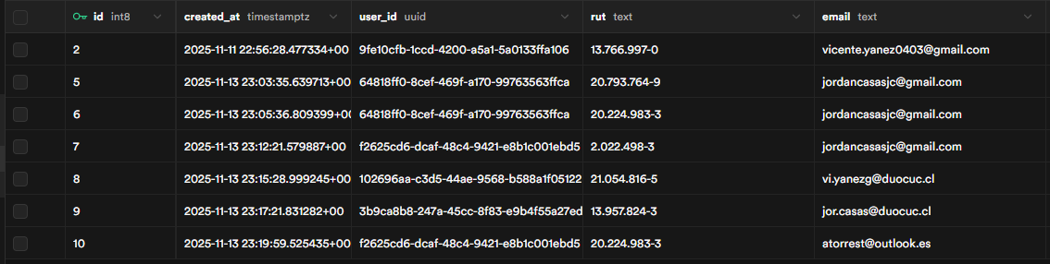
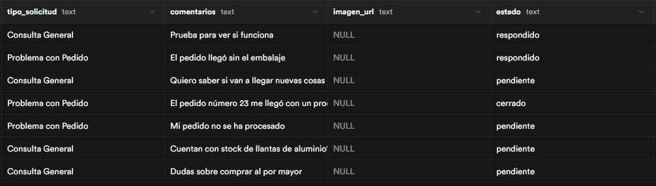
Resultados esperados / Estado actual
Estructura de solicitudes (Información de usuarios)
Modelo BDD
Estructura de solicitudes

Slide 17

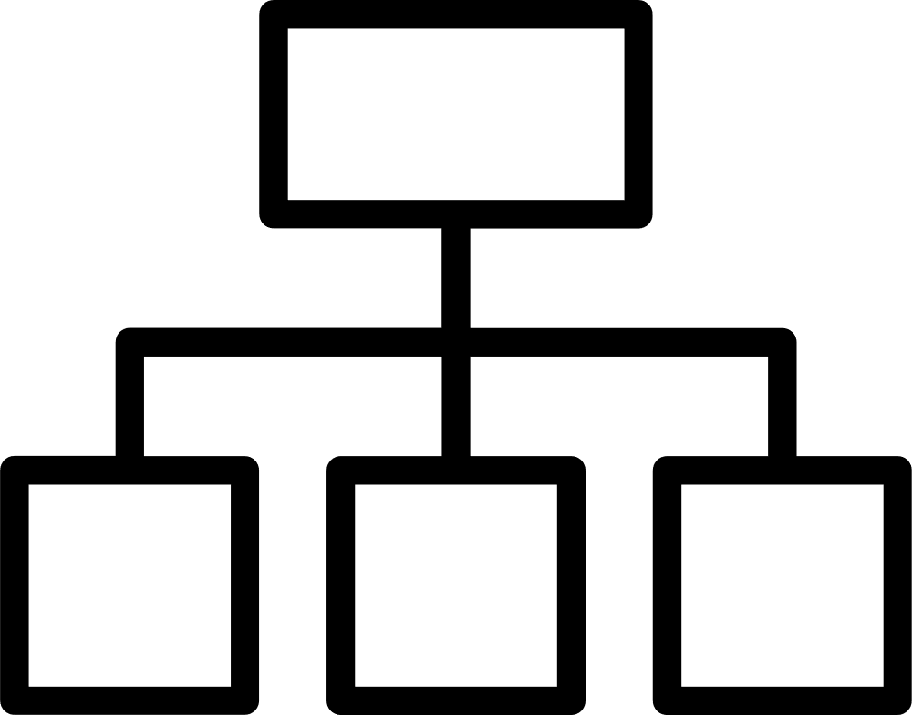


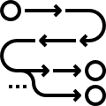


Cierre: Conclusión parcial
Implementación y Modularidad del Prototipo
Arquitectura de Datos e Integración de Sistemas
Aseguramiento de Calidad y Validaciones Técnicas
Prototipo Funcional (MVP)
Estructura Eficiente
Realización de Pruebas
Flujo Continuo y Automatizado
Viabilidad Técnica
Estabilidad Técnica
Implementación modular

Slide 18

Cierre: Reflexiones

Slide 19


